Slide 1
الباب الثاني
التجارة الإلكترونية:
الآليات و البنية التحتية والأدوات
إعداد:
معتز خالد سعد
المصادر:
Turban, E. (2015). Electronic commerce : a managerial and social networks perspective

Slide 2
آليات التجارة الإلكترونية
السوق الإلكتروني:
  بائعين
  ومشترين
  وعمليات بيع وشراء transactions

Slide 3

السوق الإلكتروني e-marketplace
هو سوق على الإنترنت حيث يتبادل البائعون والمشترون البضائع والخدمات.
أنواع السوق الإلكتروني من حيث العمومية والخصوصية:
  خاص private
  عام public
  اتحاد شركات consortia

Slide 4

السوق الإلكتروني e-marketplace
ما هيئة السوق أو المتجر الإلكتروني E-store / e-shop
  الواجهة front-end: هو الجزء الذي يتفاعل معه الزبون ويشمل البوابة والكاتالوج الإلكتروني و عربة التسوق shopping cart و محرك البحث و خدمات الدفع الإلكتروني
  الخلفية back-end: هو الجزء الذي يتفاعل معه صاحب المتجر أو المسؤول عنه بحيث يلبي طلبات الزبائن ويدير المخزون ويشتري من الموردين و يتأكد من عمليات الدفع ويقوم بتغليف المنتجات من اجل التوصيل
عربة التسوق الإلكترونية shopping cart: تسمح للمستخدم بتجميع العناصر التي يرغب بشرائها بينما هو يتسوق ثم يقوم بدفع ثمنها عند الانتهاء من التسوق

Slide 5
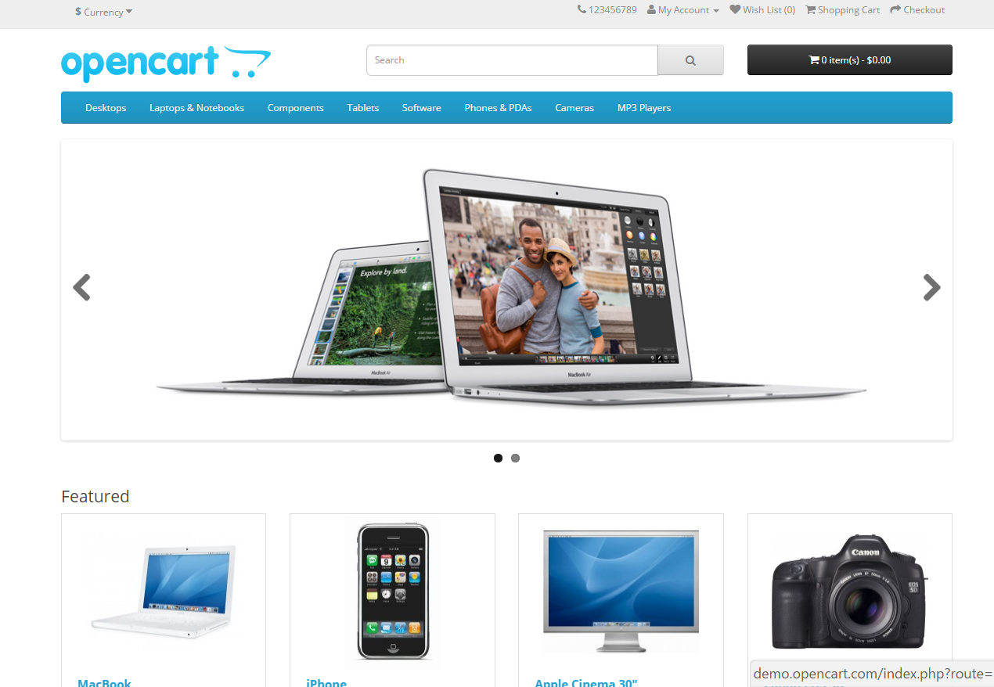
Front-end

Slide 6
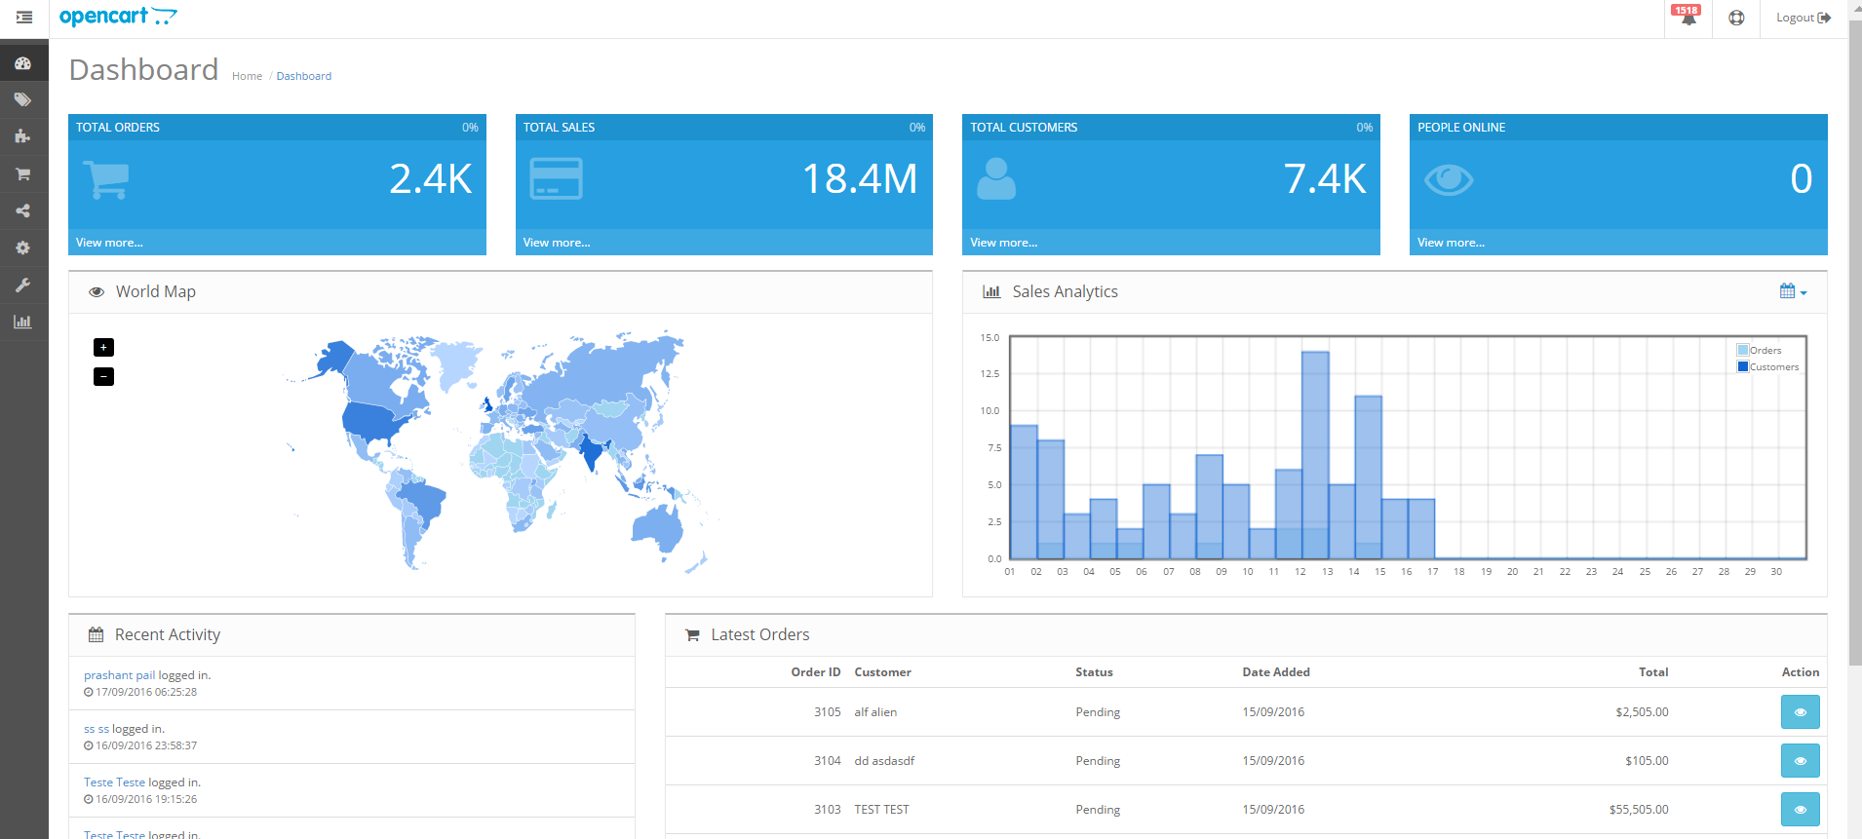
Back-end

Slide 7
أدوات المتاجر الإلكترونية المفتوحة المصدر
OSCommerce: open source online store
  https://www.oscommerce.com/
Magento community edition
  https://magento.com/products/community-edition
OpenCart: open source shopping cart
  https://www.opencart.com
Presta shop
  https://www.prestashop.com/

Slide 8
عملية التسوق في المتجر الإلكتروني
ما قبل التسوق Pre-shopping activities
اثناء عملية التسوق Shopping activities
ما بعد التسوق Post-shopping activities

Slide 9
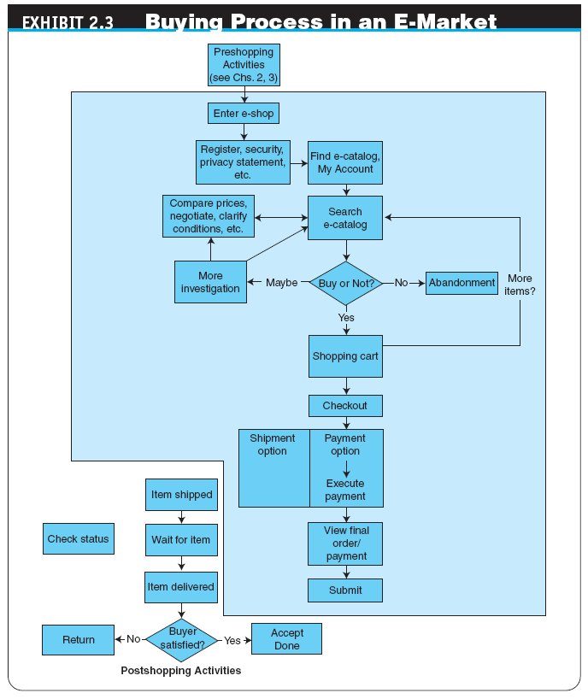
عملية التسوق في المتجر الإلكتروني

Slide 10
أنواع السوق الإلكتروني من حيث البيع أو الشراء
سوق البائع sell-side e-marketplace
  هو سوق خاص private حيث تقوم شركة واحدة ببيع منتجات عادية أو مخصصة لشركات معينة
سوق المشتري buy-side e-marketplace
  هو سوق خاص private حيث تقوم شركة واحدة بشراء منتجات عادية أو مخصصة من شركات معينة

Slide 11
المول الإلكتروني e-mall
هو مركز تسوق على الإنترنت حيث يتواجد فيه العديد من المتاجر الإلكترونية
أمثلة
  https://www.emall.me
  https://www.e-mall.com.sa

Slide 12
البوابات الإلكترونية web / information portals
البوابة هو موقع إلكتروني يحوي العديد من المعلومات من عدة مصادر.
سميت بوابة لأنه يمكن الوصول لهذه المعلومات في مكان واحد single point of access
أمثلة (بوابات تكنولوجية):
  http://www.zdnet.com/
  http://www.cnet.com/

Slide 13
أنواع البوابات
بوابة تجارية
بوابة شركات / مؤسسات
بوابة شخصية (مخصصة)
بوابة أجهزة محمولة: يتم الوصول إليها من خلال الجوال
بوابات صوتية: يتم الوصول اليها من خلال مكالمة هاتفية

Slide 14
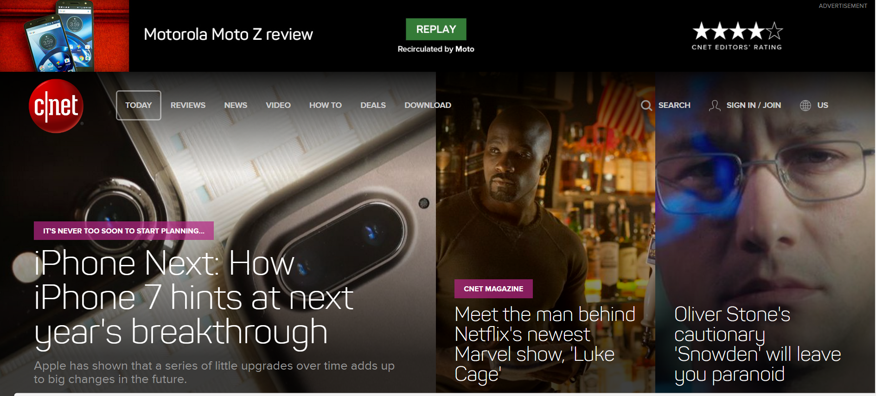
cnet

Slide 15
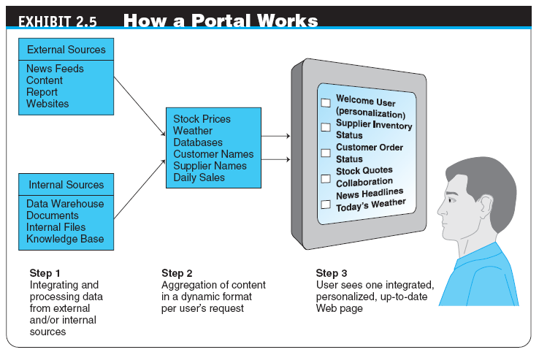
كيف تعمل البوابة

Slide 16
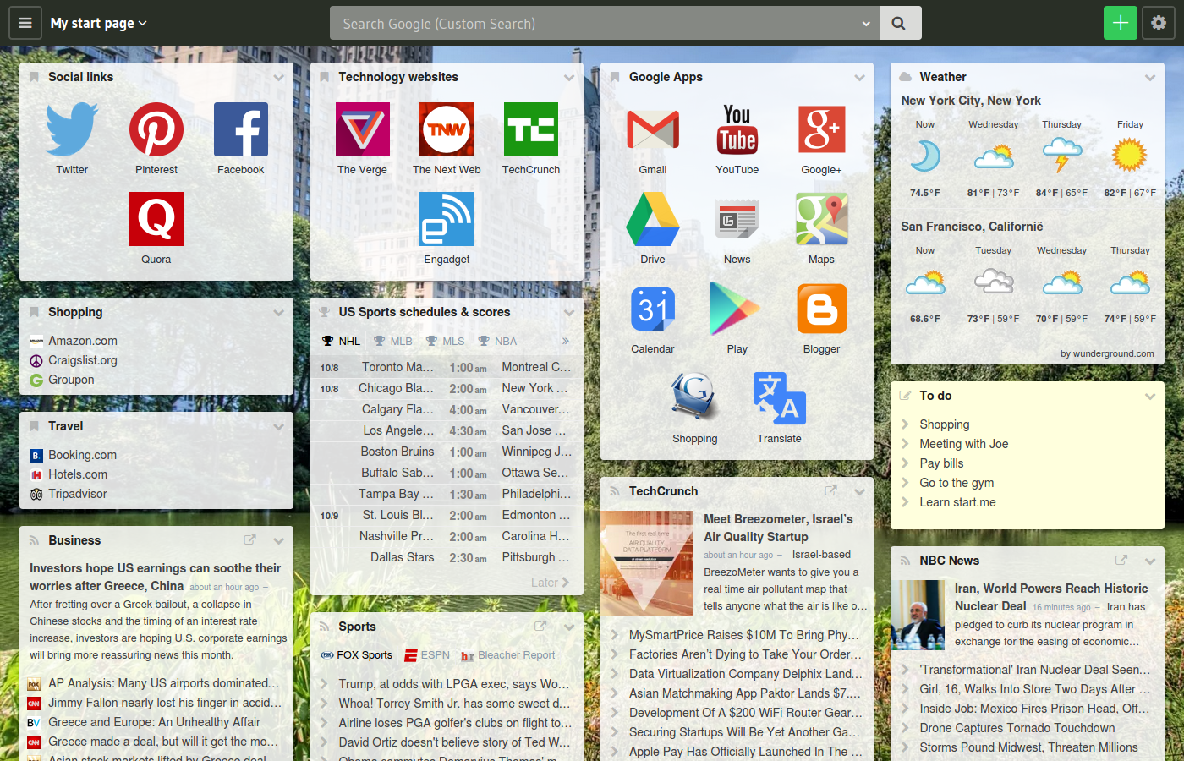
مثال على البوابة الشخصية (المخصصة) https://start.me

Slide 17

RSS
Filename extension .rss, .xml
Internet media type application/rss+xml
Type of format Web syndication
Extended from XML

Slide 18
الوساطة inter-mediation
طرف ثالث يعمل كوسيط بين البائع والمشتري
ازالة الوسطاء بين الباعة والمشترين disintermediation

Slide 19
دور الوسطاء في التجارة الإلكترونية
وسطاء المعلومات infomediaries
  هو وسيط إلكتروني يوفر المعلومات او يتحكم بها في الفضاء الإلكتروني cyberspace وهو عادة ما يقوم بتجميع معلومات من عدة مصادر ويقوم ببيعها
الموزعين وبائعي التجزئة e-distributor / e-tailer
  هو وسيط يوصل عادة المصنعين بالمشترين وهو عادة ما يقوم بتجميع عدة كاتلوجات للمنتجات من عدة مصنعين في مكان واحد (في متجره الإلكتروني)

Slide 20
كاتالوج إلكتروني e-catalog
هو عرض لمعلومات البضائع بصورة إلكترونية
عنصر أساسي في المتاجر الإلكتروني
مقارنة للكاتالوج الورقي و الإلكتروني

Slide 21
محركات البحث search engines
محرك البحث هو برنامج لديه الوصول لقواعد البيانات للمصادر الموجودة على الإنترنت، ويمكن هذه البرنامج المستخدم من البحث عن كلمة معينة ويقوم بأرجاع النتائج له
عنصر أساسي في التجارة الإلكترونية تساعد في إيحاد المعلومات المطلوبة عن المنتجات والخدمات والعروض من بين الكم الهائل لهذه البيانات المتوفرة على الإنترنت

Slide 22
أنواع محركات البحث
محركات البحث على الإنترنت مثل غوغل وياهو و بينغ
محركات بحث الشركات enterprise search engine (محرك بحث خاص بموقع الشركة او المؤسسة)
محركات سطح المكتب desktop search
  هو البحث في جهاز الحاسوب بدلا من الإنترنت عن المعلومات
  مثل Google desktop search وهي خدمة متوقفة لان اغلب أنطمه التشغيل الحديثة تتوفر فيها هذه الميزة
محركات بحث الأسئلة والأجوبة questions and answers system
محركات البحث الصوتية voice-powered search مثل Google now and apple siri and Microsoft cortana
محركات البحث التسوق البصري visual shopping search engine

Slide 23
أمثلة و عروض
Google Now
  https://youtu.be/2vT0AWDq3DE
Apple Siri
  https://youtu.be/MtwVQhEXCcc
Microsoft Cortana
  https://youtu.be/hvxuV78xtDw
Siri vs Google Now vs Cortana
  https://youtu.be/1ibU7gZ-jh8
Siri vs Google Now vs Cortana URL
  https://youtu.be/1ibU7gZ-jh8
Google Now voice search on desktop
  https://youtu.be/41sBV1HPLk0

Slide 24
تخصيص المنتجات
يطلق عليه عدة مصطلحات
  Product configuration
  Product customization
  Product personalization
تخصيص المنتجات على الإنترنت تجارة سريعة النمو
كثير من الزبائن ترغب في اقتناء منتجات مخصصة
تكون في هذه الحالة عربه التسوق تدعم المنتجات المخصصة

Slide 25
المزايدات والمناقصات Auctions
عملية تنافسية يطلب البائع من المشترين عروض أسعار (مزايدة) او يطلب المشتري عروض أسعار من البائعين (مناقصة)
المزايدة forward auction
المناقصة reverse auction
  Bidding system
  Tendering system

Slide 26
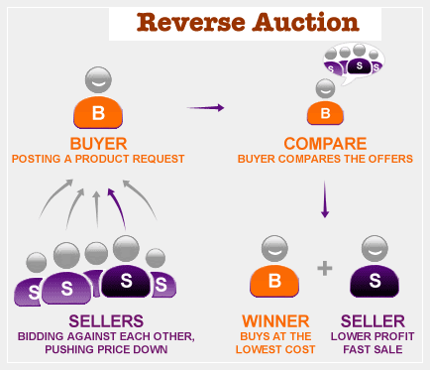
توضيح عملية المناقصة

Slide 27
Double auction
يتمم فيه المطابقة بين عدة مشترين وعروضهم مع عدة بائعين يطلبون أسعارهم

Slide 28
Penny auction
يدفع فيه المشتركين رسوم غير مستردة للاشتراك أو لكل عرض يقدمه أو لتغير السعر

Slide 29
فوائد e-auction
فوائد للباعة
  الوصول لقاعدة أوسع من الزبائن
  فرصة لعقد صفقات بدلا من البيع بسعر ثابت
  التعامل المباشر مع الزبائن بدون وسطاء
فوائد للمشترين
  فرصة لإيجاد قطع فريدة لاقتنائها
  التسلية
  السهولة والراحة في المشاركة
  الحفاظ على خصوصية شخصيتي
  إمكانية عقد صفات
فوائد لمتعهدي المزدادات والمناقصات
  زيادة عمليات الشراء (البضائع تباع بشكل اكبر في المناقصات من مثيلتها بسعر ثابت
  زيادة نسبة الزيارات للموقع ومدة بقاء الزبائن في الموقع

Slide 30

أدوات المزايدات والمناقصات المفتوحة المصدر
Webid
  http://www.webidsupport.com
  https://github.com/renlok/webid/

Slide 31
سمي السعر الخاص بك
سمي السعر الخاص بك name your own price
  هو نموذج لتحديد السعر حيث يقوم المشتري بتسمية السعر الذي يستطيع دفعه (او أي بنود اخرى) لاي بائع لديه القدرة على بيعه بهذا السعر
  هذا النموذج هو C2B
  موقع priceline.com هو الرائد في هذا النموذج

Slide 32
المقايضة على الإنترنت e-bartering
المقايضة الإلكترونية هي تبادل السلع والخدمات على الإنترنت
Bartering exchange
  هو سوق على الإنترنت حيث يقوم فيه الوسطاء بترتيب صفقات تبادل
تكون المقايضة مفيدة عند وجود فائض منتجات لشركة معينة وتقوم باستبدالها من خلال سوق المقايضة بمواد أو خدمات تجتاحها

Slide 33
أدوات الشبكات الاجتماعية
المدونات blogs
مدونات الفيديو vlogs
الاستخدام التجاري للمدونات
العلامات tags
  هي كلمة مفتاحية keyword يتم تعينها للمنشورات على الشبكات الاجتماعية وذلك لتحديد الموضوع
تصنيف المنشورات التعاوني folksonomy
  Collaborative tagging / social tagging
  قيام الاشخاص بإنشاء وتصنيف وادارة العلامات واضافتها لتصنيف المحتوى

Slide 34
Social bookmarking
هي خدمة لمشاركة المفضلة او العلامات على الإنترنت
مثل
  Digg
  Delicious
  Reddit
  ....
  https://en.wikipedia.org/wiki/List_of_social_bookmarking_websites

Slide 35
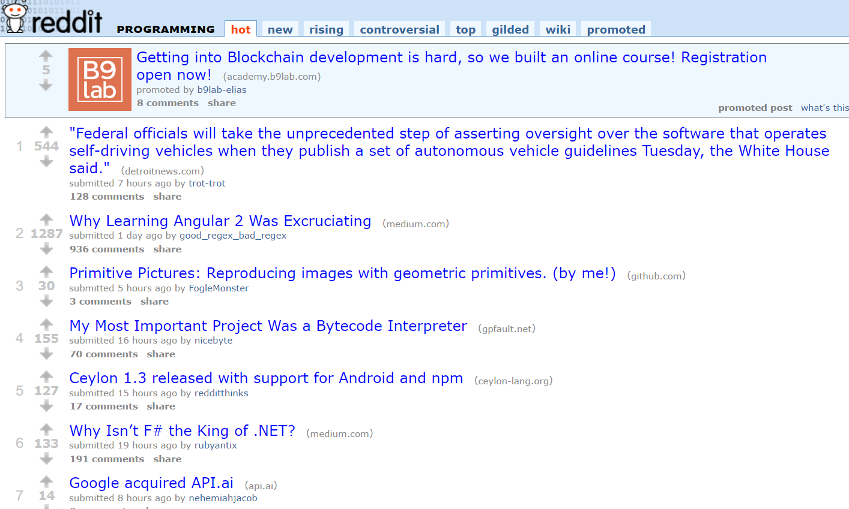
مثال عن social bookmark
https://www.reddit.com/r/programming

Slide 36
المجتمعات الافتراضية virtual community
مجموعة من الأشخاص لها اهتمامات متشابهة
يتفاعل هؤلاء الأشخاص مع بعضهم البعض عن طريق الإنترنت
أنواع المجتمعات الافتراضية:
  مجتمع العمل
  مجتمع الدراسة
  المجموعات العرقية
  الجيران
  .....

Slide 37
الشبكات الاجتماعية لغرض الأعمال business social networks
شبكة اجتماعية تركز اهتماماتها على الأعمال business
المواضيع التي تناقش متعلقة بالأعمال
أعضاءها مهنيين professionals
تستخدم هذه الشبكات لتكون علاقات وجهات اتصال بناء على متطلبات و مهارات
مثال linkedin
خدمات تحليل الشبكات الاجتماعية و المجتمعات الافتراضية
التجارة في العالم الافتراضي

Slide 38
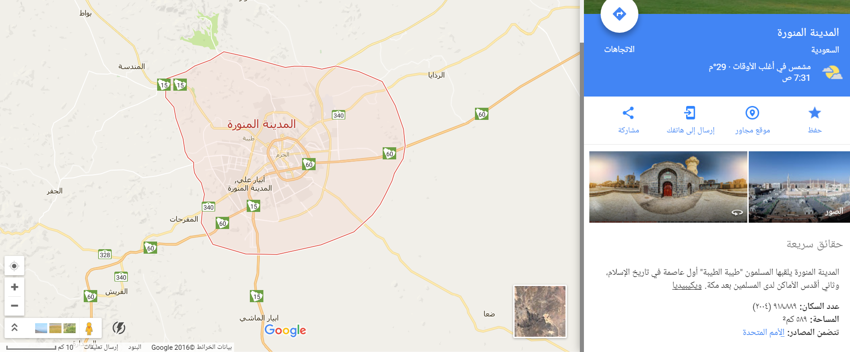
Mashups: google maps + wiki

Slide 39
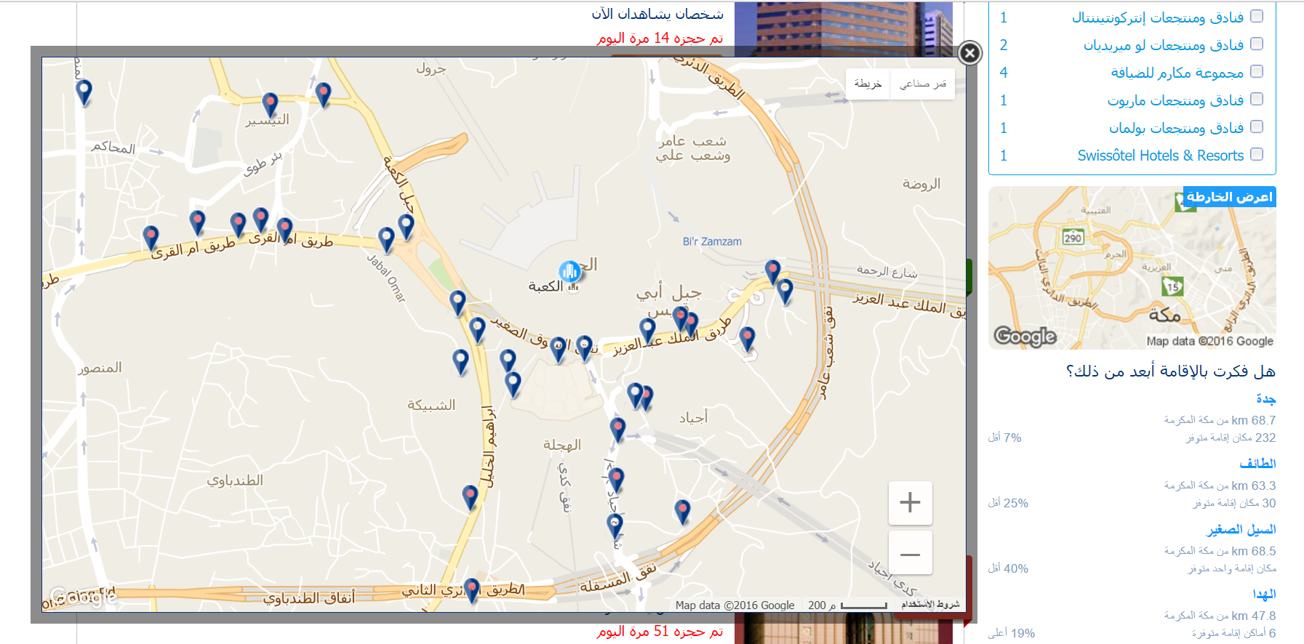
Mashups: booking.com + google maps

Slide 40
المستقبل: الويب 3.0 و الويب 4.0
الويب 3.0
  مصطلح يستخدم لوصف مستقبل الويب
  استخدام تقنيات الويب 2.0 لإنشاء محتوى ذو جودة عالية بواسطة استخدام تقنيات الويب الدلالي semantic web
  التعبير عن المحتوى وفهمه بواسطة الأنظمة الذكية المحيطة بنا (إنترنت الأشياء)
الويب 4.0
  الجيل الجديد من الويب والذي لا يزال مجهول الهيئة

Slide 41
التطور من الويب 1.0 إلى الويب 4.0
Web 1.0 (1990) | Web 2.0 (2000) | Web 3.0 (2010) | Web 4.0 (2020)
HTML Web directories Portals | Blogs Wikis Social networks | Semantic search OWL SPARKL | Intelligent Agents IoT Ubiquity

Slide 42
نهاية الباب الثاني

